Slide 1
图
图论部分简介 - OI Wiki (oi-wiki.org)
图 (数据结构) - 维基百科，自由的百科全书 (wikipedia.org)
2021.12.26

Slide 2
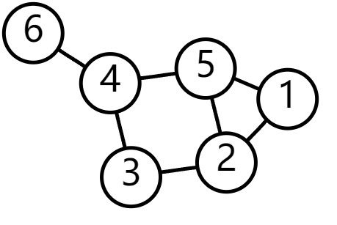
图论 (Graph theory) 是数学的一个分支，图是图论的主要研究对象。图 (Graph) 是由若干给定的顶点及连接两顶点的边所构成的图形，这种图形通常用来描述某些事物之间的某种特定关系。顶点用于代表事物，连接两顶点的边则用于表示两个事物间具有这种关系。

Slide 3
前置芝士
有向图
有向边 前驱 后继
无向图
混合图
无向完全图是一个简单的无向图，其中每一对不同的顶点都只有一条边相连。
有向完全图是一个有向图，其中每一对不同的顶点都只有一对边相连（每个方向各一个）。

Slide 4
前置芝士
相邻 邻域
度
连通与非连通
顶点数称作图的阶，n个顶点的图称为n阶图
0个顶点的图称为零图，1个顶点的图称为平凡图
平行边：起点和终点相同的边多于一条的边
不含平行边和环的图为简单图

Slide 5
前置芝士
途径 (Walk)：途径是一个将若干个点连接起来的边的集合。形式化地说，途径是一个边的集合{e1,e2,…ek}，这个边集需要满足条件：存在一个由点构成的序列v0,v1,…vk满足ei的两个端点分别为vi - 1和vi。这样的路径可以简写为v0->v1->…->vk。通常来说，边的数量k被称作这条途径的长度（如果边是带权的，长度通常指路径上的边权之和，题目中也可能另有定义）。
迹 (Trail)：对于一条途径 w，若e1,e2,…ek 两两互不相同，则称w是一条迹。
路径 (Path)（又称简单路径 (Simple path))：对于一条迹 w，若其连接的点的序列中点两两不同，则称w是一条路径。
回路 (Circuit)：对于一个迹w，若v0=vk，则称w是一个回路。
环/圈 (Cycle)（又称 简单回路/简单环 (Simple circuit))：对于一个回路w，若v0=vk是点序列中唯一重复出现的点对，则称w是一个环。

Slide 6
图数据结构G支持的基本操作
adjacent(G, x, y)：查看是否存在从节点x到y的边
neighbors(G, x)：列出所有从x出发的边的另一个顶点y
add_vertex(G, x)：如果不存在，将节点x添加进图
remove_vertex(G, x)：如果存在，从图中移除节点x
add_edge(G, x, y)：如果不存在，添加一条从节点x到y的边
remove_edge(G, x, y)：如果存在，从图中移除从节点x到y的边
get_vertex_value(G, x)：返回节点x上的值
set_vertex_value(G, x, v)：将节点x上的值赋为v 如果该数据结构支持和边关联的数值，则通常也支持下列操作
get_edge_value(G, x, y)：返回边(x, y)上的值
set_edge_value(G, x, y, v)：将边(x, y)上的值赋为v。

Slide 7
常见算法的讲
https://pastebin.com/u/loomt/1/F7q7ixsz

Slide 8
拓扑排序 Topological sorting
有向图中，用顶点表示活动，用有向边表示活动之间开始的先后顺序，则称这种有向图为AOV（Activity On Vertex）网络AOV网络可以反应任务完成的先后顺序（拓扑排序）。

Slide 9
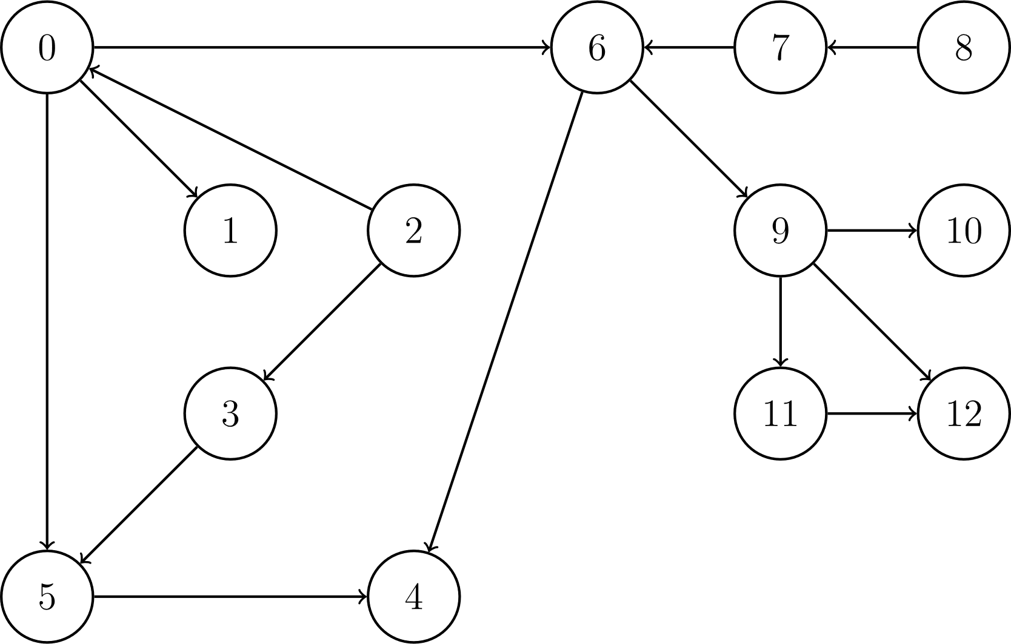
拓扑排序 Topological sorting
拓扑排序可以用来判断图中是否有环，还可以用来判断图是否是一条链。
有向无环图DAG（拓扑图）
入度 出度
复杂度O(E+V)

Slide 10
拓扑排序 Topological sorting
从 DAG 图中选择一个 没有前驱（即入度为0）的顶点并输出。
从图中删除该顶点和所有以它为起点的有向边。
重复 1 和 2 直到当前的 DAG 图为空或当前图中不存在无前驱的顶点为止。后一种情况说明有向图中必然存在环。

Slide 11
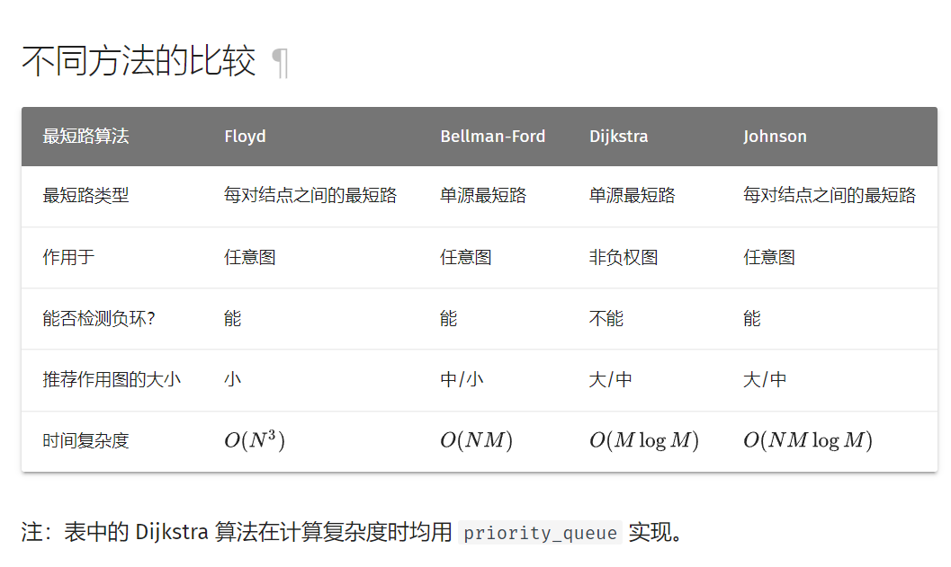
最短路

Slide 12
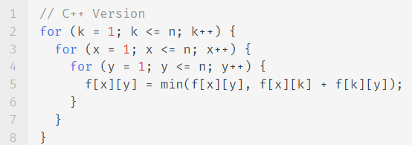
最短路
不断尝试对图上每一条边进行松弛操作。
Floyd O(n^3)
松弛操作：两点之间距离收紧后，原来连接在它们之间的被拉伸弹簧当然“松弛”下来了。 www.zhihu.com/question/306895915

Slide 13
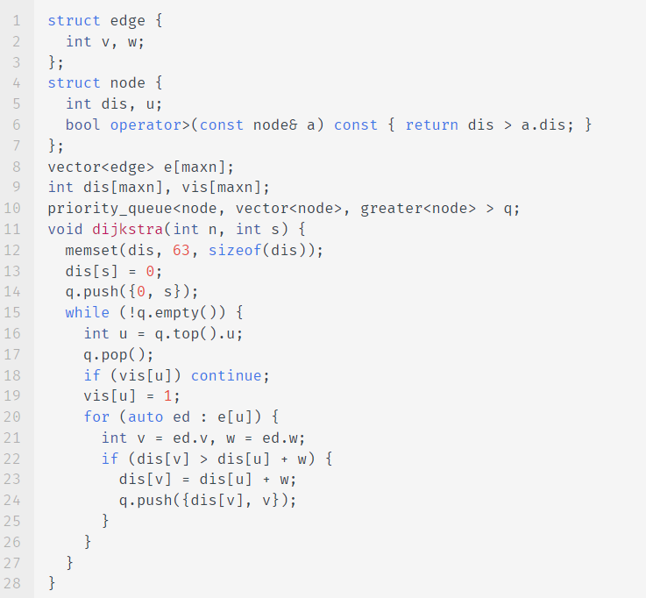
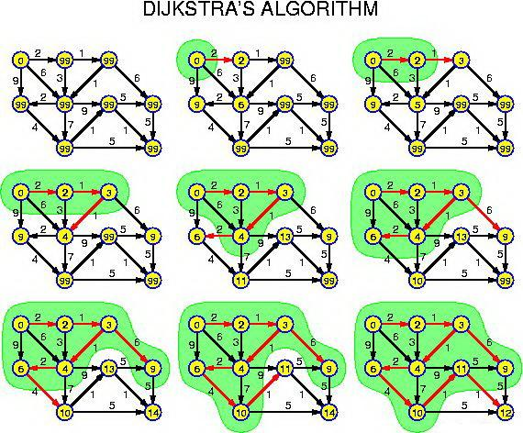






最短路
Dijkstra堆优化
O(mlogm)
缺点：无法处理负权边

Slide 14
最短路
SPFA
SPFA是Bellman-Ford的优化版本
用队列维护待松弛的点，每次取出队头的点，枚举邻边进行松弛操作，对于松弛成功的点入队，若队列无节点则结束
虽然在大多数情况下 SPFA 跑得很快，但其最坏情况下的时间复杂度为 O(nm)，将其卡到这个复杂度也是不难的，所以考试时要谨慎使用（在没有负权边时最好使用 Dijkstra 算法，在有负权边且题目中的图没有特殊性质时，若 SPFA 是标算的一部分，题目不应当给出 Bellman-Ford 算法无法通过的数据范围）。

Slide 15
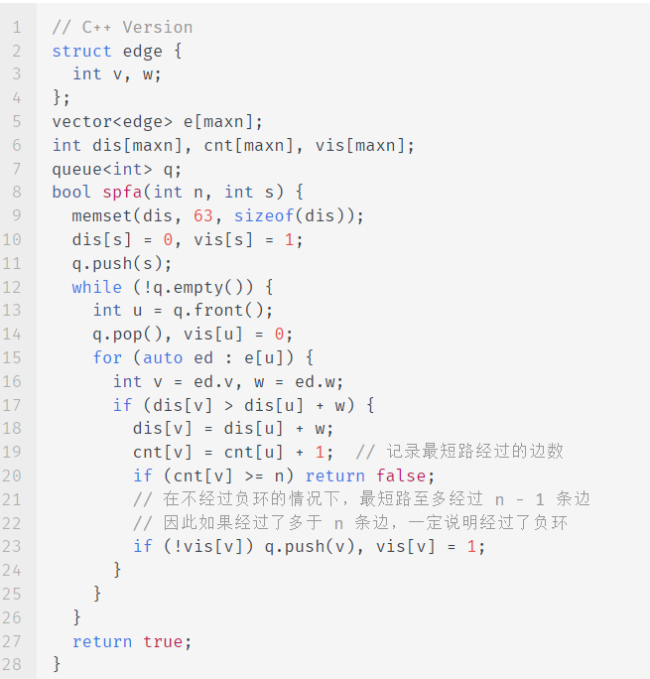
最短路
SPFA找负环
O(nm)

Slide 16
并查集Dsu
并查集（英文：Disjoint-set data structure，直译为不交集数据结构）是一种数据结构，用于处理一些不交集（Disjoint sets，一系列没有重复元素的集合）的合并及查询问题。并查集支持如下操作：
查询：查询某个元素属于哪个集合，通常是返回集合内的一个“代表元素”。这个操作是为了判断两个元素是否在同一个集合之中。
合并：将两个集合合并为一个。
添加：添加一个新集合，其中有一个新元素。添加操作不如查询和合并操作重要，常常被忽略。

Slide 17
并查集Dsu
P3367 【模板】并查集 - 洛谷 | 计算机科学教育新生态 (luogu.com.cn)

Slide 18
并查集Dsu
压缩路径
在生成树的过程中，即插入节点的过程中，就将这个节点变成他的爷爷节点的孩子（和其父节点在同一层了）。这样构造出来的树就比较扁平了，查找根节点也就比较容易。

Slide 19
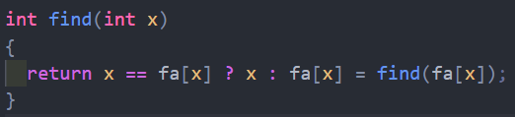

并查集Dsu
代码实现
复杂度分析与扩展阅读
对于同时使用路径压缩和按秩合并优化的不交集森林，每个查询和合并操作的平均时间复杂度O(a(n)),a(n)是反阿克曼函数。由于阿克曼函数A增加极度迅速，所以反阿克曼函数a(n)增长极度缓慢，对于任何在实践中有意义的元素数目n,a(n)均小于5，因此，也可以粗略地认为，并查集的操作有常数的时间复杂度。
[Tutorial] Proving the inverse Ackermann complexity of Union-Find - Codeforces

Slide 20
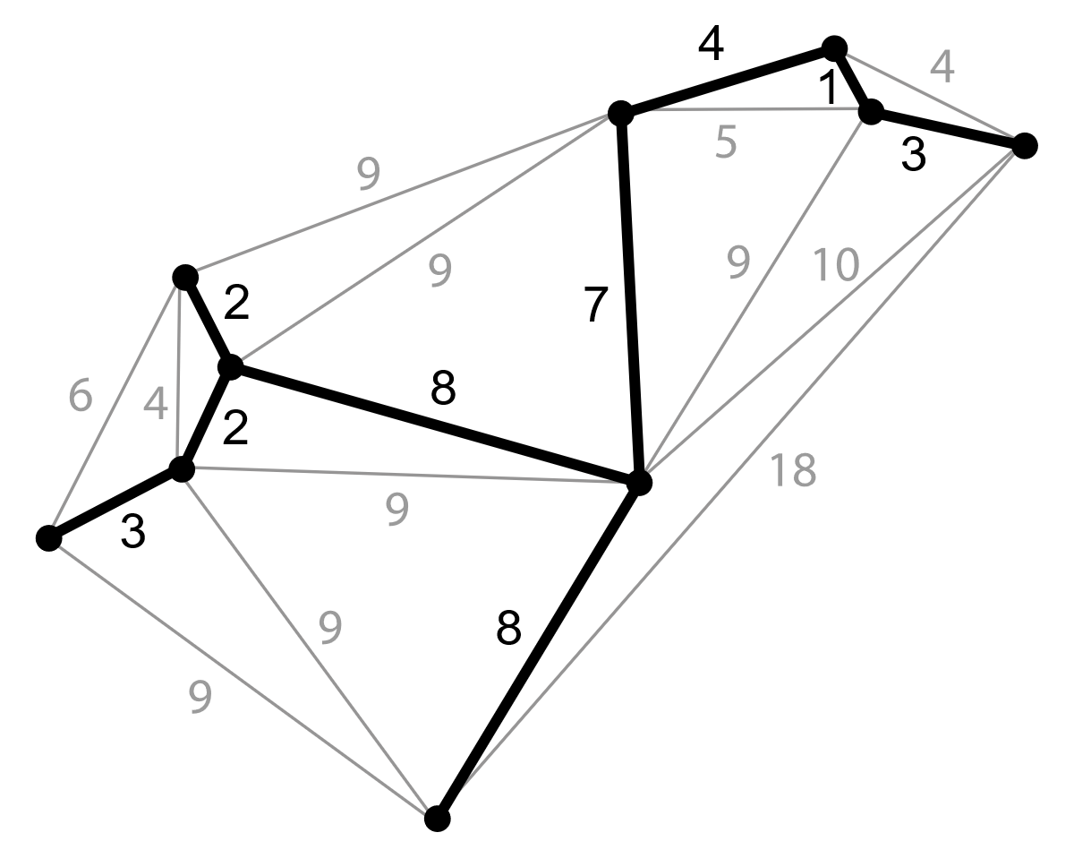
Kruskal
最小生成树
Kruskal算法其实就应用到了并查集的一些知识
首先它从全局出发，找当前最短边，然后看这条边的两个点是否属于同一个连通分支，如果不是同一连通分支，则输出这条边，合并连通分支。

Slide 21
Prim
最小生成树
Prim 算法是另一种常见并且好写的最小生成树算法。该算法的基本思想是从一个结点开始，不断加点（而不是 Kruskal 算法的加边）。

Slide 22
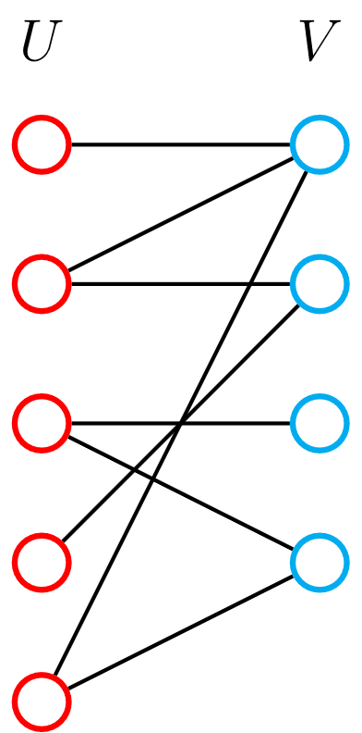
二分图
随便瞎扯，还有时间的话

Slide 23
有精力的话寒假可以去学学
欧拉回路
欧拉路径
最近公共祖先
二分图染色
匈牙利算法（KM）
强连通分量
Splay
Kruskal重构树

Slide 24
技能树
https://cloud.socoding.cn/s/VmqsO

